Slide 1


Slide 2

Compete à Supervisão Acadêmica singularizar a vivência dos médicos participantes e intercambistas do Projeto Mais Médicos para o Brasil, ofertando suporte para o fortalecimento e qualificação de competências para o desenvolvimento das ações da Atenção Primária à Saúde.
Art. 5º - Portaria Nº 1.537, de 3 de agosto de 2023

Slide 3

LEGISLAÇÃO
PORTARIA INTERMINISTERIAL MS/MEC Nº 604, DE 16 DE MAIO DE 2023
Dispõe sobre a execução do Projeto Mais Médicos para o Brasil - PMMB.
Art. 3º O PMMB tem os seguintes objetivos específicos:
IV - ampliar a inserção do médico em formação nas unidades de atendimento do SUS, desenvolvendo o seu conhecimento sobre a realidade da saúde da população brasileira;
V - fortalecer a política de educação permanente com a integração ensino-serviço, por meio da atuação das instituições de educação superior na supervisão acadêmica das atividades desempenhadas pelos médicos;
VI - aperfeiçoar médicos para atuação nas políticas públicas de saúde do País e na organização e funcionamento do SUS;

Slide 4
LEGISLAÇÃO
PORTARIA mec Nº 1537, DE 3 DE AGOSTO DE 2023
Dispõe sobre a regulamentação, no âmbito do Ministério da Educação - MEC, da Supervisão Acadêmica do Projeto Mais Médicos para o Brasil e dá outras providências.
Art. 3º A Supervisão Acadêmica, no âmbito do Projeto Mais Médicos para o Brasil, tem como objetivos o fortalecimento:
I - da educação permanente em saúde;
II - da integração ensino-serviço;
III - da atenção primária à saúde;
IV - da formação de profissionais nas redes de atenção à saúde; e
V - da articulação dos eixos educacionais do Projeto Mais Médicos para o Brasil.

Slide 5
LEGISLAÇÃO
PORTARIA mec Nº 1537, DE 3 DE AGOSTO DE 2023
Dispõe sobre a regulamentação, no âmbito do Ministério da Educação - MEC, da Supervisão Acadêmica do Projeto Mais Médicos para o Brasil e dá outras providências.
Art. 4º Integram a Supervisão Acadêmica na Educação em Saúde do Projeto Mais Médicos para o Brasil:
I - Ministério da Educação;
II - Apoiador Institucional do Ministério da Educação;
III - Tutor Acadêmico;
IV - Supervisor;
V - Gestor Municipal;
VI - Coordenador do Distrito Sanitário Especial Indígena; e
VII - Médico participante.

Slide 6
ORGANOGRAMA - SA
MINISTÉRIO DA EDUCAÇÃO - MEC
INSTITUIÇÃO
SUPERVISORA
TUTORIA /
SUPERVISÃO
AIMEC
GESTÃO
MÉDICO DO PROGRAMA

Slide 7
LEGISLAÇÃO
PORTARIA mec Nº 1537, DE 3 DE AGOSTO DE 2023
Dispõe sobre a regulamentação, no âmbito do Ministério da Educação - MEC, da Supervisão Acadêmica do Projeto Mais Médicos para o Brasil e dá outras providências.
Art. 14. Os Tutores Acadêmicos serão selecionados pelas instituições supervisoras para atuar nas ações de aperfeiçoamento do Projeto Mais Médicos para o Brasil e terão as seguintes atribuições:
I - coordenar as atividades acadêmicas da integração ensino-serviço, atuando em cooperação com os apoiadores institucionais do MEC, supervisores acadêmicos e os gestores do Sistema Único de Saúde - SUS;
II - indicar, em plano de trabalho, as atividades a serem executadas pelos médicos participantes e pelos supervisores, bem como a metodologia de acompanhamento e avaliação;
III - monitorar o processo de acompanhamento e avaliação a ser executado pelos supervisores, garantindo a sua continuidade;

Slide 8
LEGISLAÇÃO
PORTARIA mec Nº 1537, DE 3 DE AGOSTO DE 2023
Dispõe sobre a regulamentação, no âmbito do Ministério da Educação - MEC, da Supervisão Acadêmica do Projeto Mais Médicos para o Brasil e dá outras providências.
Art. 15. Os Supervisores serão selecionados pelas instituições supervisoras para atuar nas ações de aperfeiçoamento do Projeto Mais Médicos para o Brasil e terão, no mínimo, as seguintes contribuições:
I - realizar encontro periódico para acompanhar as atividades dos médicos participantes, emitindo, mensalmente, relatório de supervisão respectivo;
II - prestar suporte aos médicos participantes para auxiliar no bom andamento das atividades pedagógicas do Projeto;
III - realizar a avaliação de desempenho anual do médico participante, requisito obrigatório para a sua continuidade no Projeto;
IV - exercer, em conjunto com o gestor do SUS, o acompanhamento e a avaliação da execução das atividades de ensino-serviço, inclusive quanto ao cumprimento da carga horária de 44 (quarenta e quatro) horas semanais prevista pelo Projeto Mais Médicos para o Brasil para os médicos participantes, na forma desta Portaria;

Slide 9
MODALIDADES DE SUPERVISÃO
WEB SUPERVISÃO
Individual (1h)
Dentro das 44h
SUPERVISÃO PRESENCIAL
Individual - Inloco (1h)
Coletiva – Locorregional
Coletiva (1h30)
Plataforma RNP
Dentro das 36h
Unidade de Saúde ou IS
IMPORTANTE: A agenda de Supervisão deve ser pactuada entre gestão, supervisão e médico participante, para mitigar prejuízos á rotina da Unidade de Saúde, da equipe e a assistência à população.

Slide 10






INSTITUIÇÕES SUPERVISORAS DO ESTADO

Slide 11
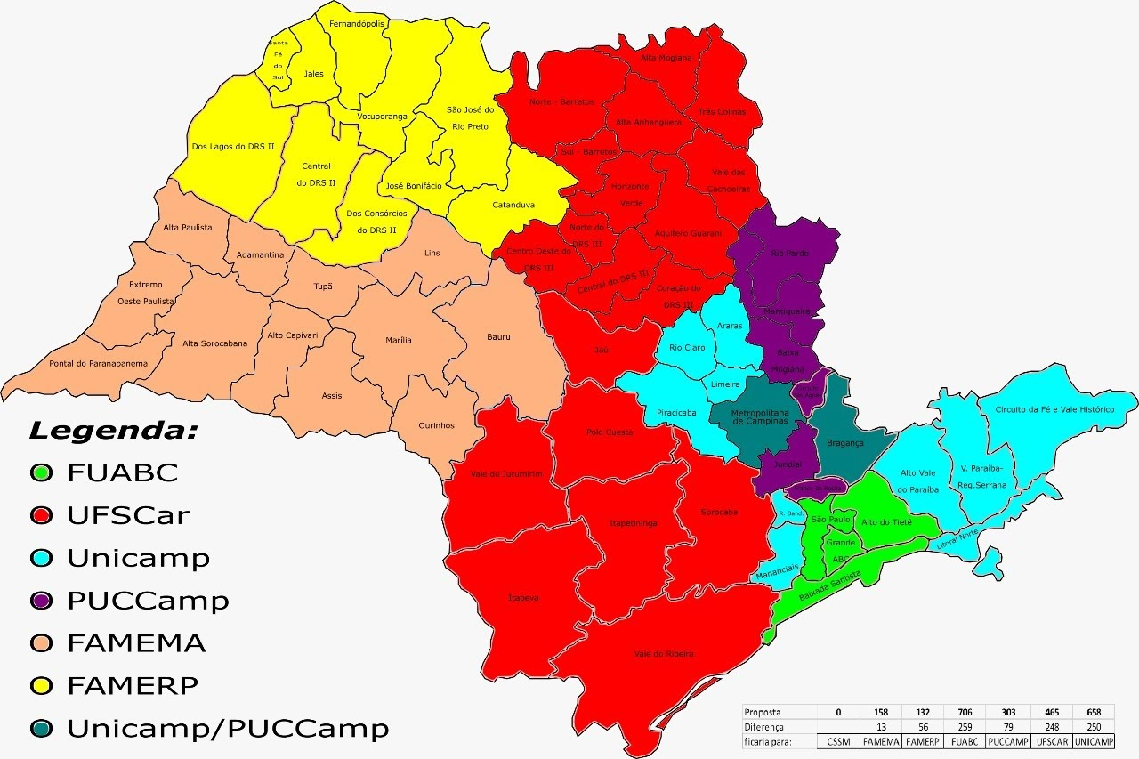
INSTITUIÇÕES SUPERVISORAS DO ESTADO
Desde 2019

Slide 12
AIMEC em SÃO PAULO
Iliome de Cássia Pinto
FAMERP e UFSCar
(19) 9 9773-5577
Gilson Alves Júnior
PUCCAMP e UNICAMP
(16) 9 9149-1446
Márcia Cristina Néspoli Ando
FAMEMA e FUABC
(12) 9 9164-6619

